Slide 1
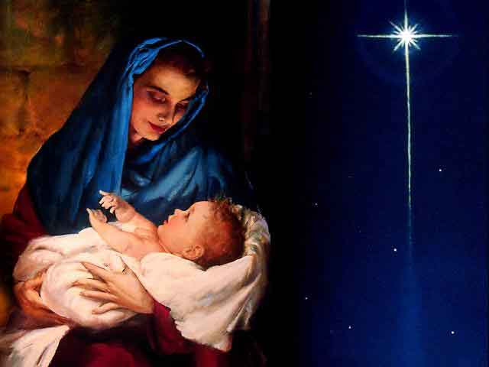

Slide 2
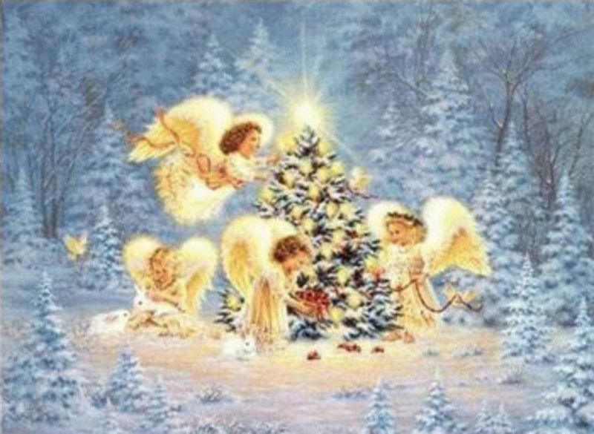

Slide 4
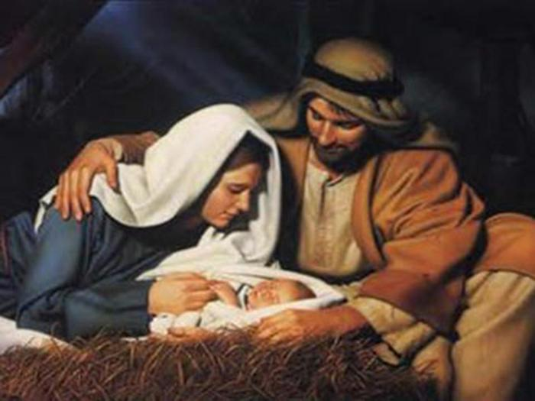

Slide 5
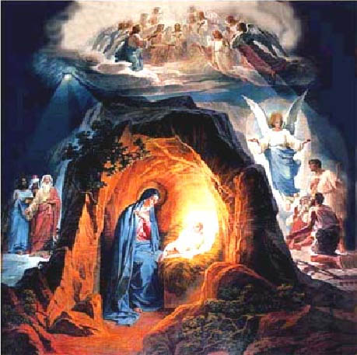

Slide 6
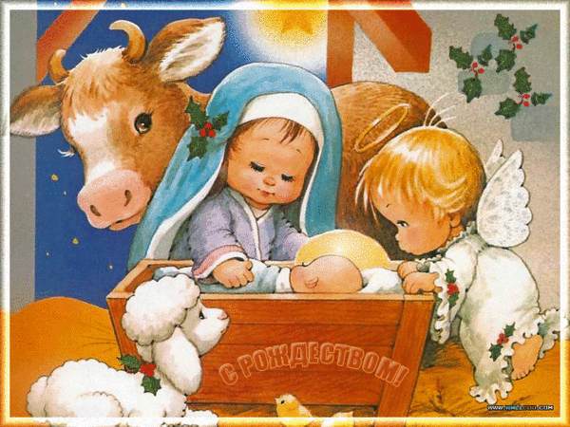

Slide 7
Колядка – старинная рождественская и новогодняя песня С.И. Ожегов Коляда – старинный рождественский и новогодний обряд, сопровождающийся обходом соседей с обрядовой песней С.И. Ожегов

